Slide 1




Ajuste de sedação para o correto desmame ventilatório
Apresentado por Edmundo Tommasi
INTENSIVISTA PELA AMIB
CHEFE DE CTI DO HOSPITAL BADIM

Slide 2

Relação sedação e desmame ventilatório
Por que estudamos isso?
↑ Tempo de Ventilação mecânica
↑ Infecção
↑ Sarcopenia
↑ Delirium/Dist. de memória
↑ Mortalidade (curto e longo prazo)
↑ Custo
Edmundo
Tommasi
Notes:
o impcato de um adesmame inadeuqado
A sedação adequada é um componente importante no atendimento de pacientes criticamente doentes que necessitam de ventilação mecânica. Os níveis de sedação profunda estão associados a vários desfechos negativos, como aumento do tempo de ventilação mecânica, ( 1 ) delírio, ( 2 ) distúrbios de memória, ( 3 ) e maior mortalidade no curto ( 4 ) e longo prazo. ( 5 ).
Os efeitos deletérios da sedação profunda podem ser minimizados empregando uma estratégia de protocolos de sedação que visam níveis de sedação mais leves
A minimização da sedação é imperativa, levando-se em conta os efeitos deletérios da sedação excessiva.(4,5) Protocolos de sedação(25) e interrupção diária da sedação(8) têm sido estudados há mais de 15 anos, mostrando benefícios em desfechos importantes(10,11) e segurança quanto a eventos adversos, como extubação acidental, falha de extubação(9,25) e desfechos psicológicos a longo prazo.(12)

Slide 3
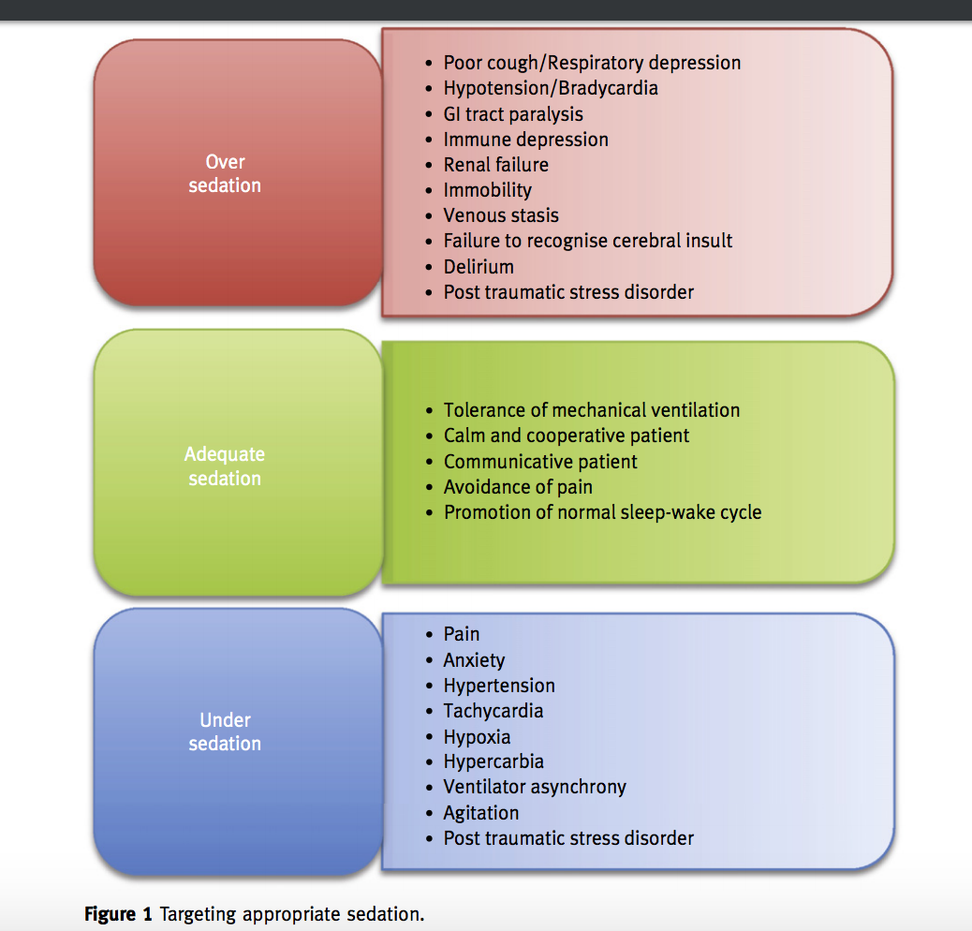
Edmundo
Tommasi
Anaesthesia and intensive care 2013
Notes:
uma sedaçào exgerada nos pacientes que podiam ser desmamados
pelo outro lado – pacientes desmamados precocemente sem indicaóes

Slide 4

A medicina é uma ciência de incerteza e uma arte de probabilidade.
Edmundo
Tommasi
William Osler

Slide 5
Caso clínico
ADMISSÃO
Paciente, 32 anos, masculino, no d3 de pos operstorio de cirurgia ortopedica, é encaminhado da emergência com diagnóstico de sepse urinária, anúrico, confuso e desorientado, sem acompanhante, e não possui história prévia do paciente.
Exame físico:
Mau estado geral, confuso e desorientado; anictérico; hipocorado (+/4+);
Sinais vitais - FC 120bpm; FR 30iRPM; TaX 38,7 ºC; PA 80x40 mmHg; SatO2 85%; Tempo de enchimento capilar > 4 segundos; EG 7
Colhidas hemoculturas hemoculturas e laboratório.
Realizada sedação e IOT
Edmundo
Tommasi

Slide 6
Caso clínico
EXAMES LABORATORIAIS NA PRIMEIRA HORA
Hemácias | 4,7 milhões/mm³ | 3,9 – 5,4 milhões/mm³
Hemoglobina | 11,5 g/dL | 12 – 15 g/dL
Hematócrito | 39% | 37 – 49%
Leucócitos | 25.100 céls/mm³ | 5.000 – 10.000 céls/mm³
Bastões | 9% | 0 a 4%
Neutrófilos | 51,2% | 40 a 75%
Plaquetas | 250 mil/mm³ | 140 – 440 mil/mm³
AST | 28 U/L | 10 – 40 U/L
ALT | 15 U/L | 10 – 40 U/L
Total | 0,9 mg/dL | 0,3 – 1,2 mg/dL
Conjugada | 0,2 mg/dL | 0,0 – 0,4 mg/dL
Não-conjugada | 0,7 mg/dL | 0,3 – 0,8 mg/dL
Ureia | 172,7 mg/dL | 10 – 50 mg/dL
Creatinina | 4,3 mg/dL | 0,6 – 1,5 mg/dL
Lactato | 6,4 mmol/L | 0,3 – 2,4 mmol/L
Edmundo
Tommasi

Slide 7
Introdução
O QUE SÃO SEDATIVOS E HIPNÓTICOS?
Fármacos capazes de deprimir a atividade do sistema nervoso central;
Hipnóticos: sedativos que produzem sonolência e facilitam iniciar o sono;
Benzodiazepínicos; agonistas do receptor benzodiazepínico (ditos compostos Z, como o zolpidem, a zaleplona e a zolpiclona1 ); os congêneres da melatonina (a agomelatina e o ramelteon), os barbitúricos, outros agentes sedativo-hipnóticos ou anestésicos de estrutura química variada (hidrato de cloral, paraldeído, propofol, etc.).
Edmundo
Tommasi

Slide 8
Sedação
OBJETIVOS NO PACIENTE CRÍTICO:
Redução da resistência à ventilação mecânica;
Diminuição do consumo de oxigênio;
Tratamento de distúrbios psiquiátricos ou problemas relacionados à abstinência de substâncias de abuso;
Restauração da temperatura corporal;
Alívio da ansiedade;
Indução do sono e de eventual amnesia;
Redução do metabolismo basal; entre outros.
Edmundo
Tommasi

Slide 9
Sedação
ESCALAS DE SEDAÇÃO
Ramsay;
RASS;
Escala de dor numérica e visual.

Slide 10
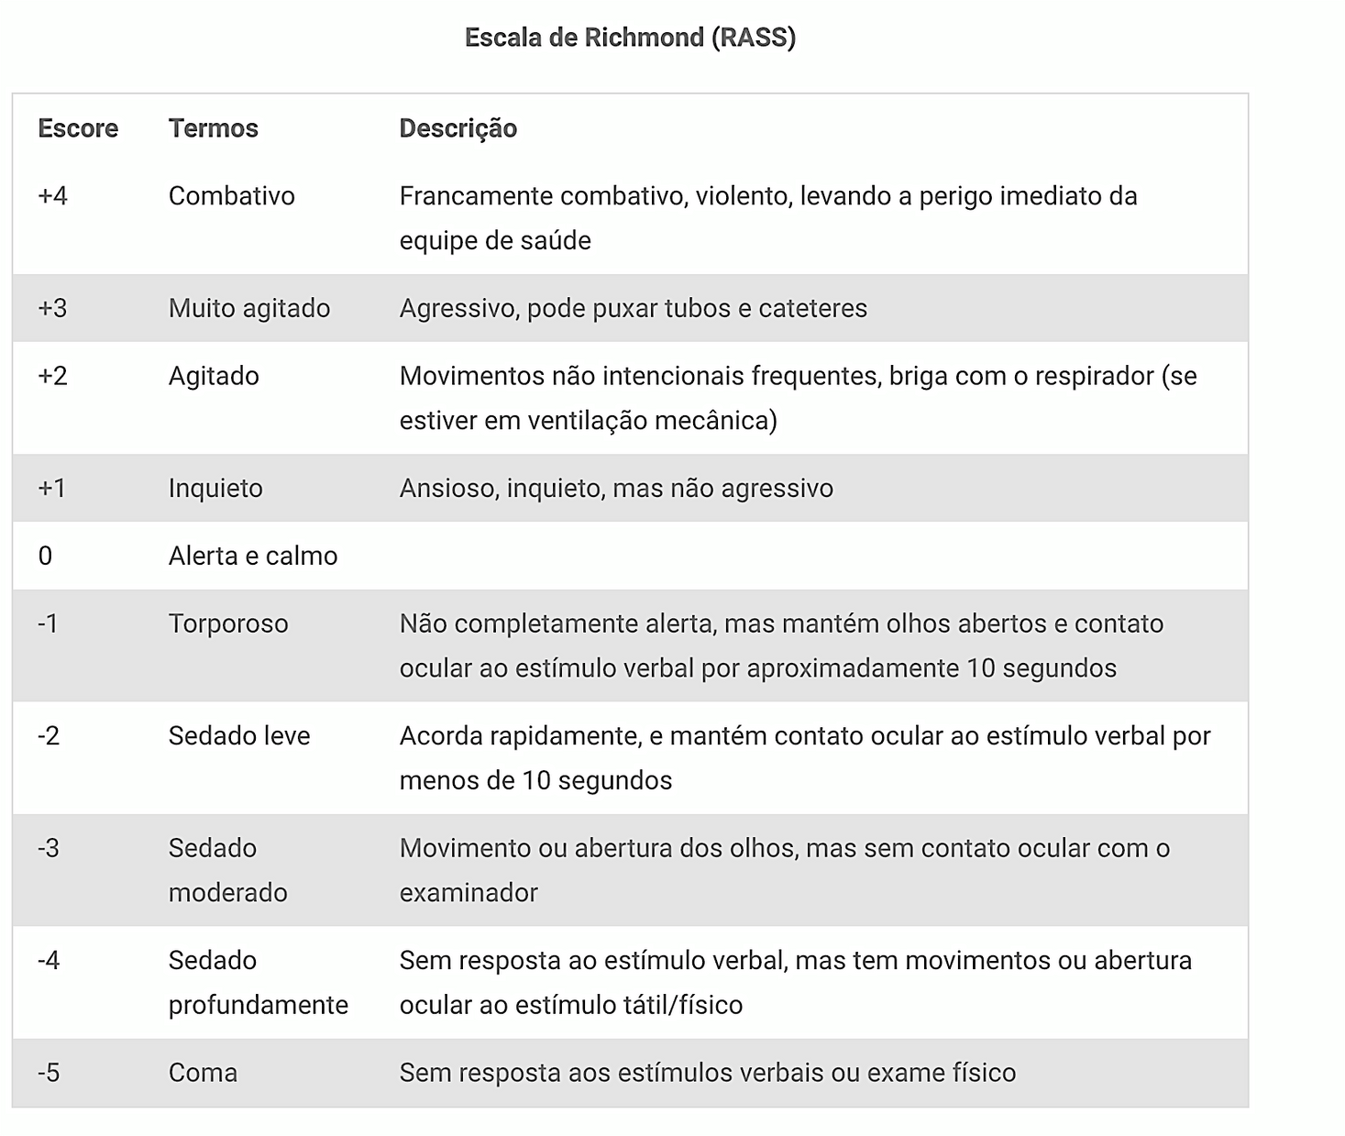
Sedação
ESCALAS DE SEDAÇÃO
Ramsay;
RASS;
Escala de dor numérica e visual.

Slide 11
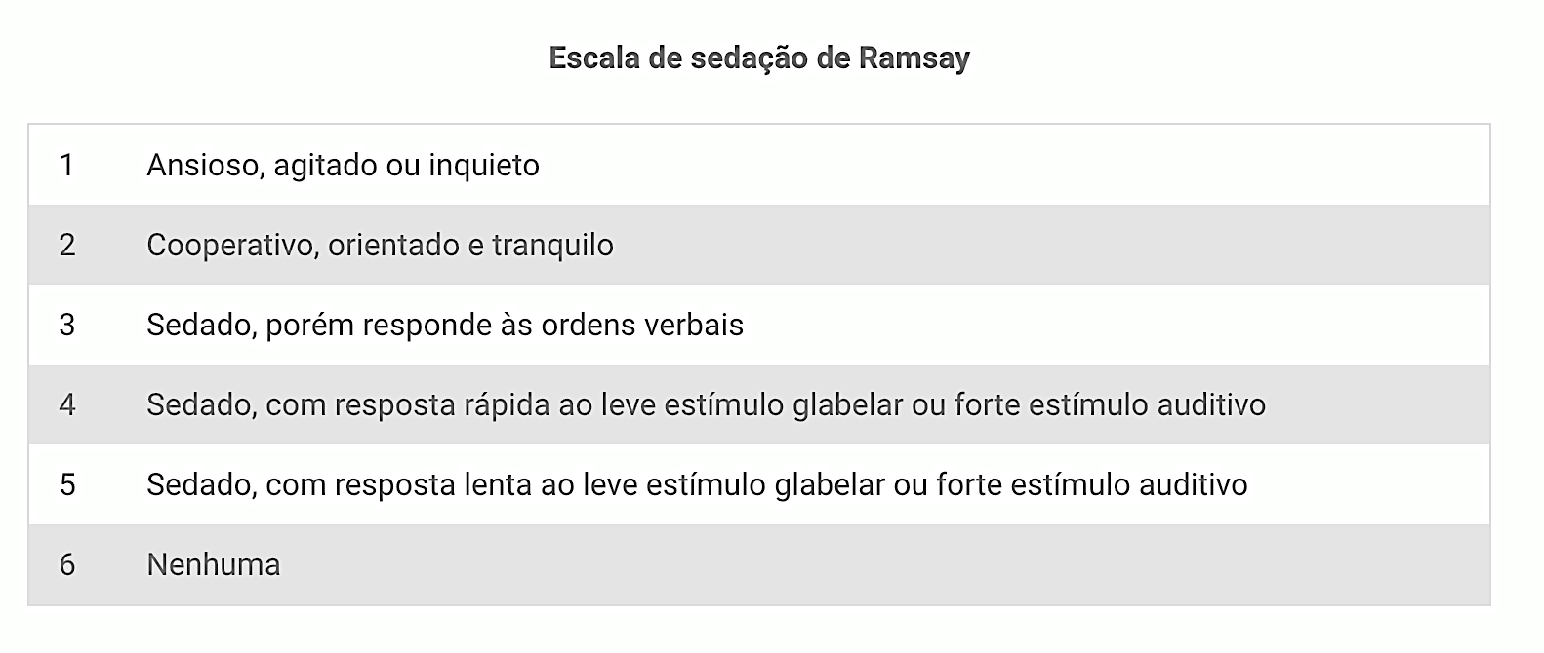

Slide 12
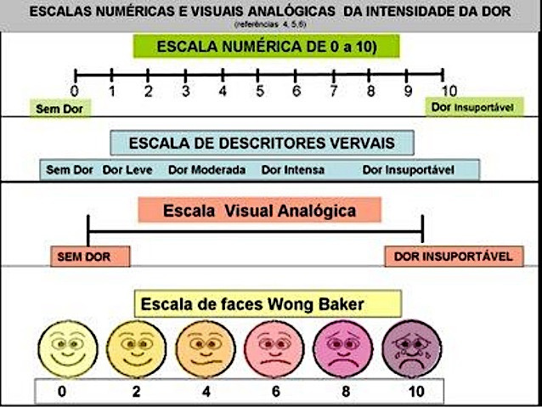
Escala de dor visual e numérica

Slide 13
Protocolos de sedação
Protocolo de sedação leve:
Monitoramento do nível de sedação (RASS, Ramsay)
Despertar diário:
Interrupção diária da sedação
- Ambos com estudos randomizados
- Objetivo: minimizar efeitos deletérios da sedação; trazer segurança em eventos adversos.

Slide 14
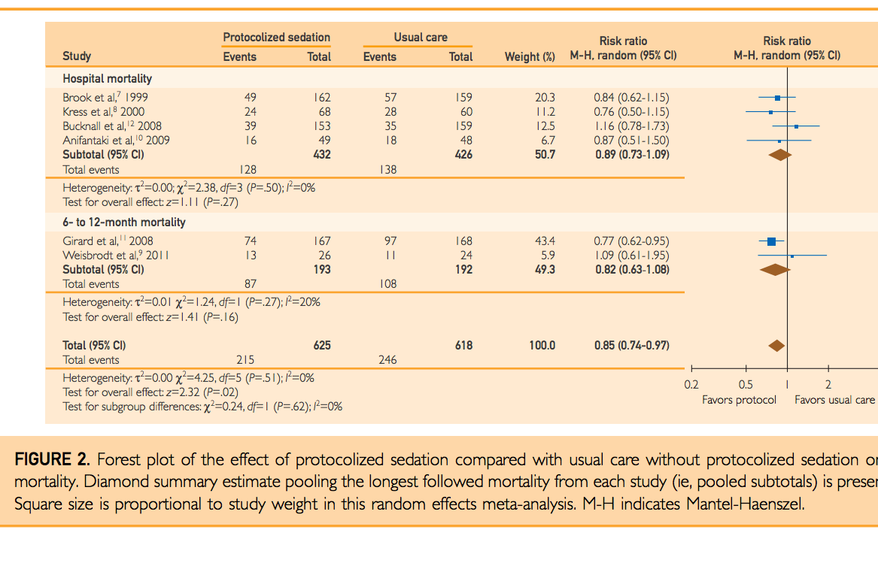
Protocolos de sedação
J.Mayo Clin Proc.2015

Slide 15
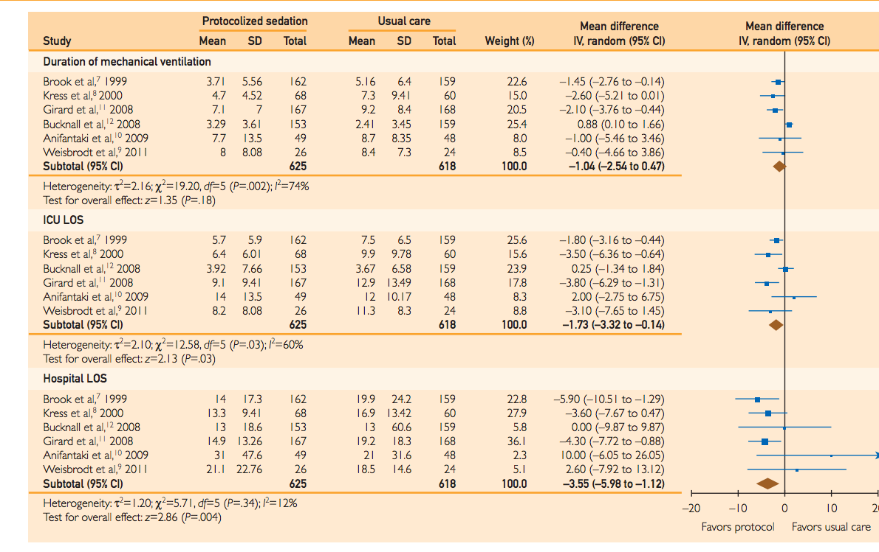
Protocolos de sedação

Slide 16
Protocolos de sedação
Eles são seguros?
Estresse pós traumático ?
Isquemia miocárdica ?
Delirium/Abstinência/Dor ?
Auto-extubação /reintubação/ traqueostomia?

Slide 17
Caso clínico
Evolução e conduta
Após 3 horas de admissão na UTI e administração de Ringer lactato 30ml/kg, vasopressores, feito tazocin, e passada CVD, nessas 3 horas.
Feito contato com a família que informou história prévia de DM I e IAM há 1 ano.
No novo exame físico, paciente apresentou os seguintes sinais vitais:
FC 100bpm; FR 18 iRPM; TaX 39 ºC; PA 95x60 mmHg; SatO2 97%; Tempo de enchimento capilar < 4 segundos;
Escalas de sedação: RASS -5; Ramsay 5; Escala de sem facies de dor.

Slide 18
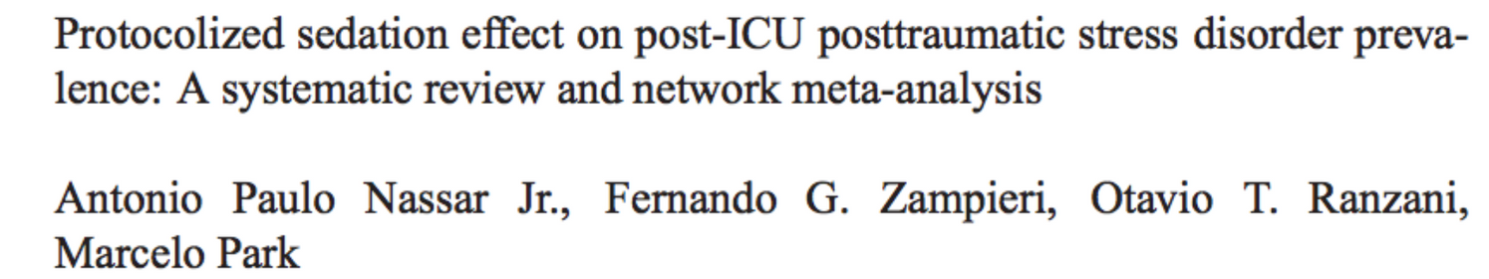
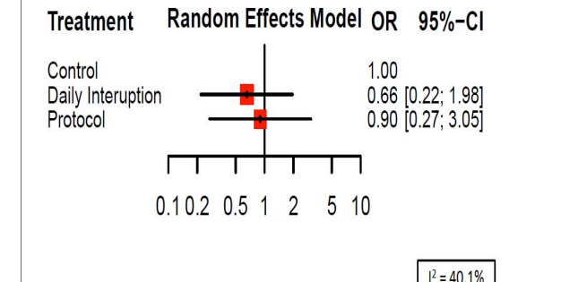
Estresse pós-traumático

Slide 19
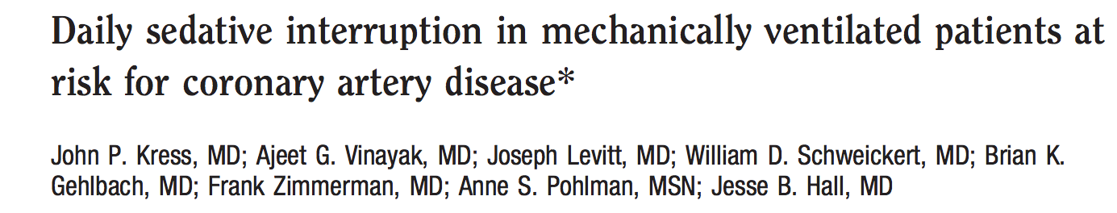
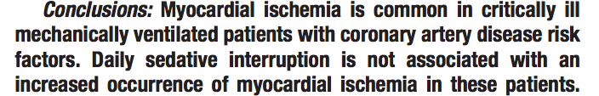
Isquemia miocárdica
Crit Care Med, 2007

Slide 20
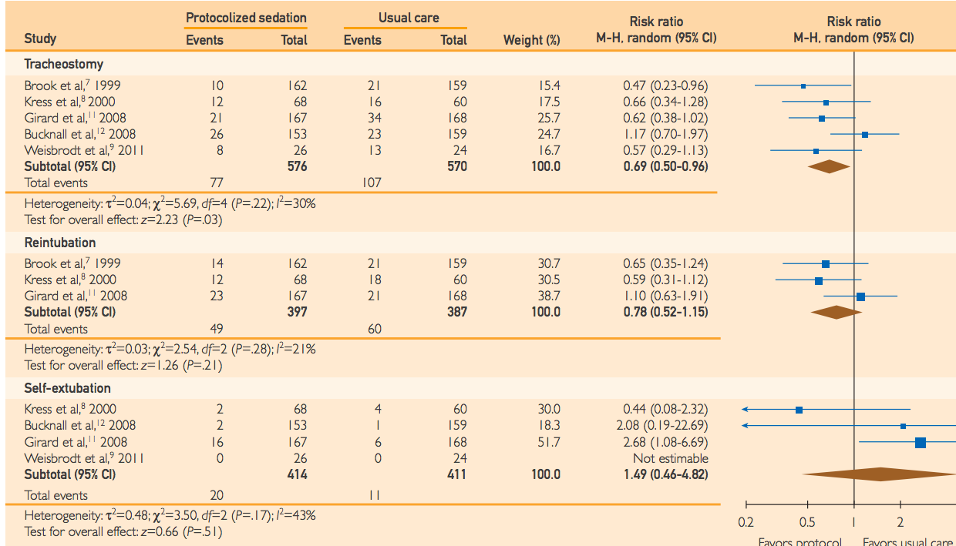
Risco relativo em procedimentos

Slide 21
Agitação/Dor/Delirium
•Protocolos de sedação leve
•Reavaliações frequentes
•Identificar a causa do sofrimento
–Ansiedade, dor, delírio, dispneia e paralisia neuromuscular.
•Escalas de sedação e dor
•Retirada de sedativo antes do analgésico
•Evitar benzodiazepínicos
•Neurolépticos e tto não farmacológico

Slide 22
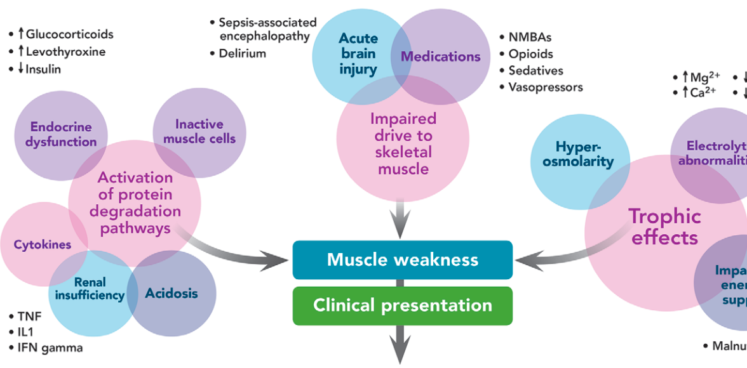
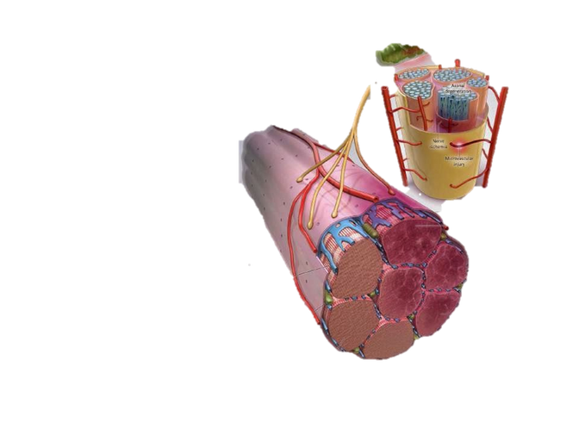
Sarcopenia
Sarcopenia
Farhan H. Anesthesiology 2016

Slide 23
Abstinência
Manifestações após retirada de analgésicos e sedativos | Manifestações após retirada de analgésicos e sedativos | Manifestações após retirada de analgésicos e sedativos
Fentanil | Midazolam | Dexmedetomidina
Início > 5 dias | Início > 7 dias | Início > 7 dias
Dose cumulativa > 1,5mg/kg | Dose cumulativa > 60mg/kg
Risco 50% | Risco 17-30% | Risco 4,9%
Metadona | Lorazepam
 |  | Outros
 |  | Clonidina
 |  | Dexmedetomidina
 |  | Fenobarbital

Slide 24

Protocolos
de sedação
X
Despertar diário

Slide 25
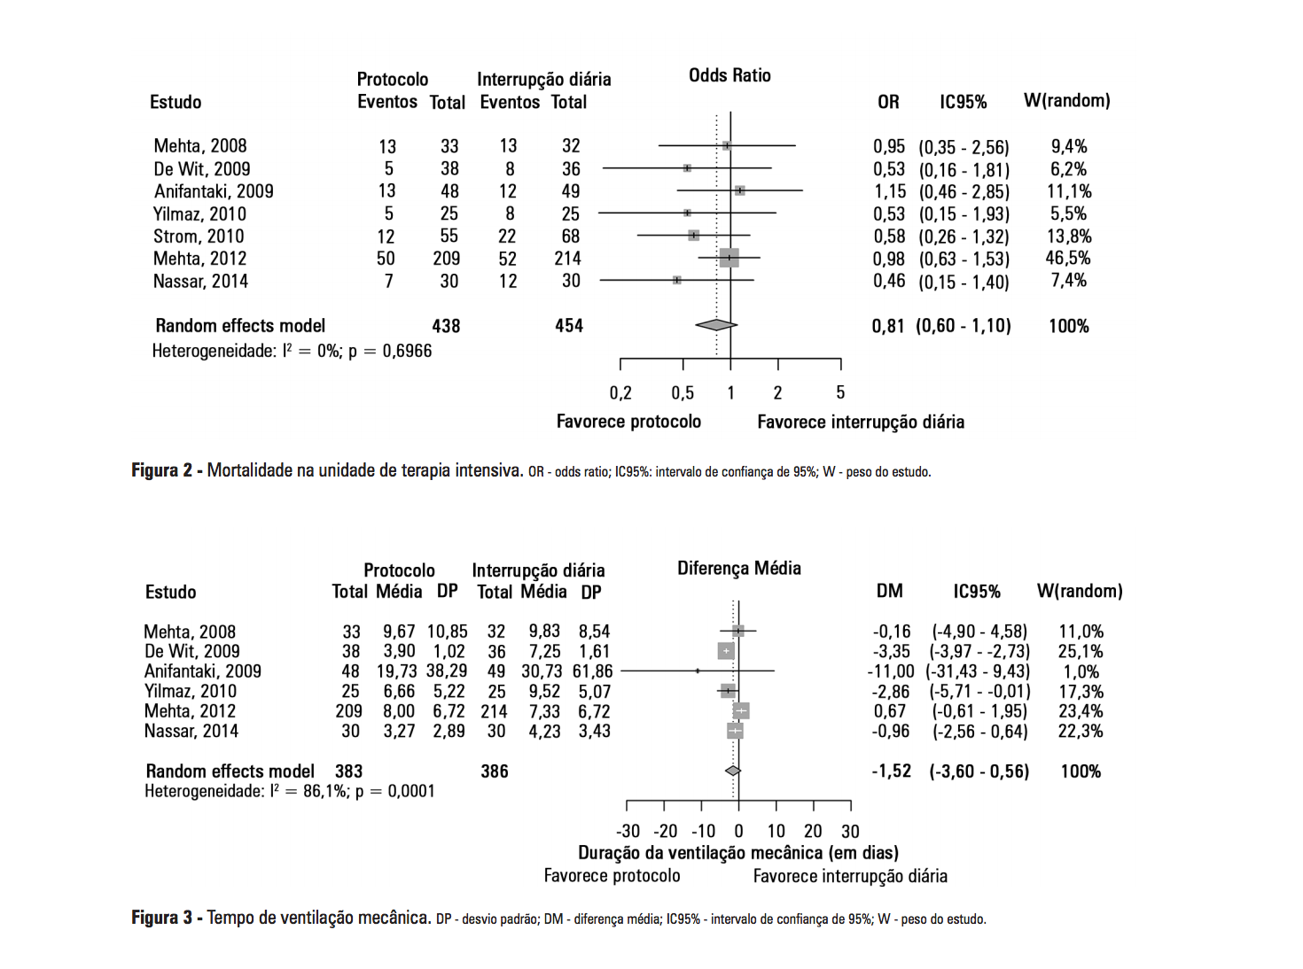
Mortalidade na UTI
Nassar Junior AP, Park M; Rev Bras Ter Intensiva. 2016

Slide 26
Tempo de ventilação mecânica
Nassar Junior AP, Park M; Rev Bras Ter Intensiva. 2016

Slide 27
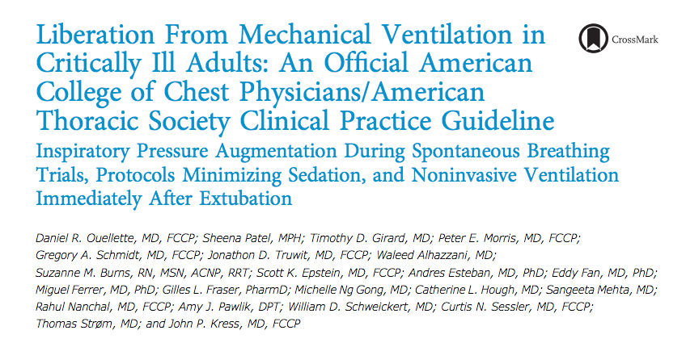
Tempo de ventilação mecânica

Slide 28
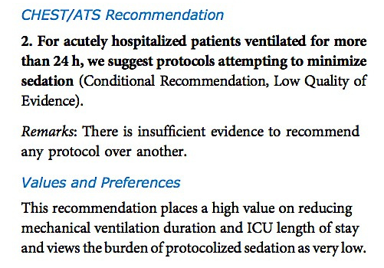
Tempo de ventilação mecânica

Slide 29

Os dois juntos
Protocolos
de sedação
+
Despertar diário

Slide 30
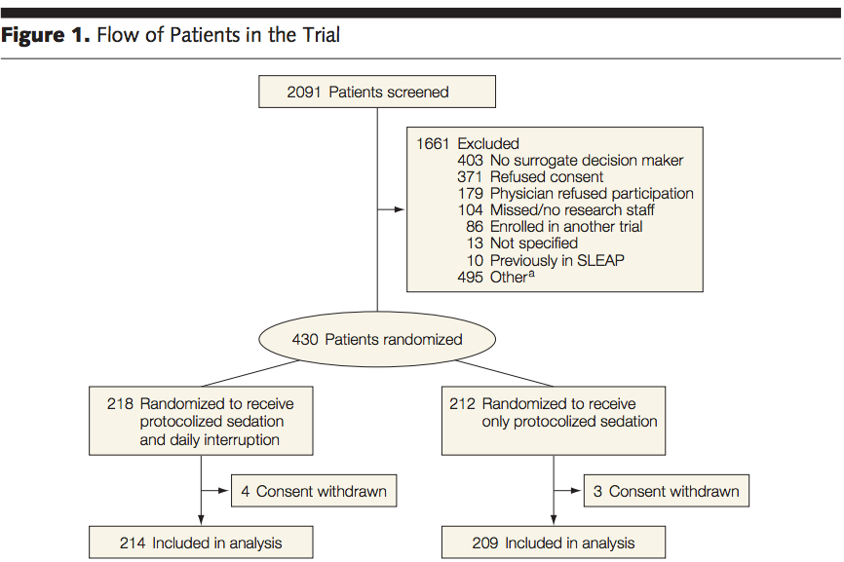
Protocolo de sedação + despertar diário
Mehta S. JAMA, 2012

Slide 31
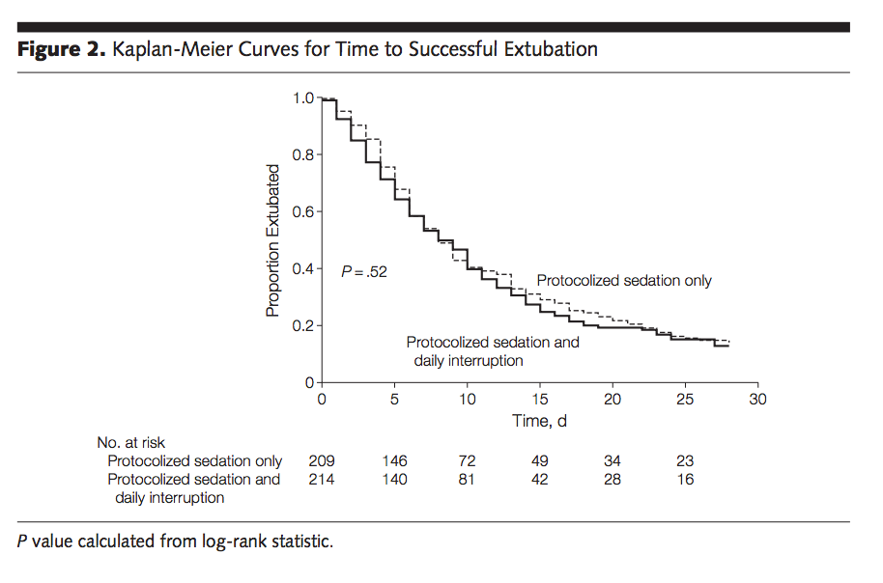
Protocolo de sedação + despertar diário
Mehta S. JAMA, 2012

Slide 32
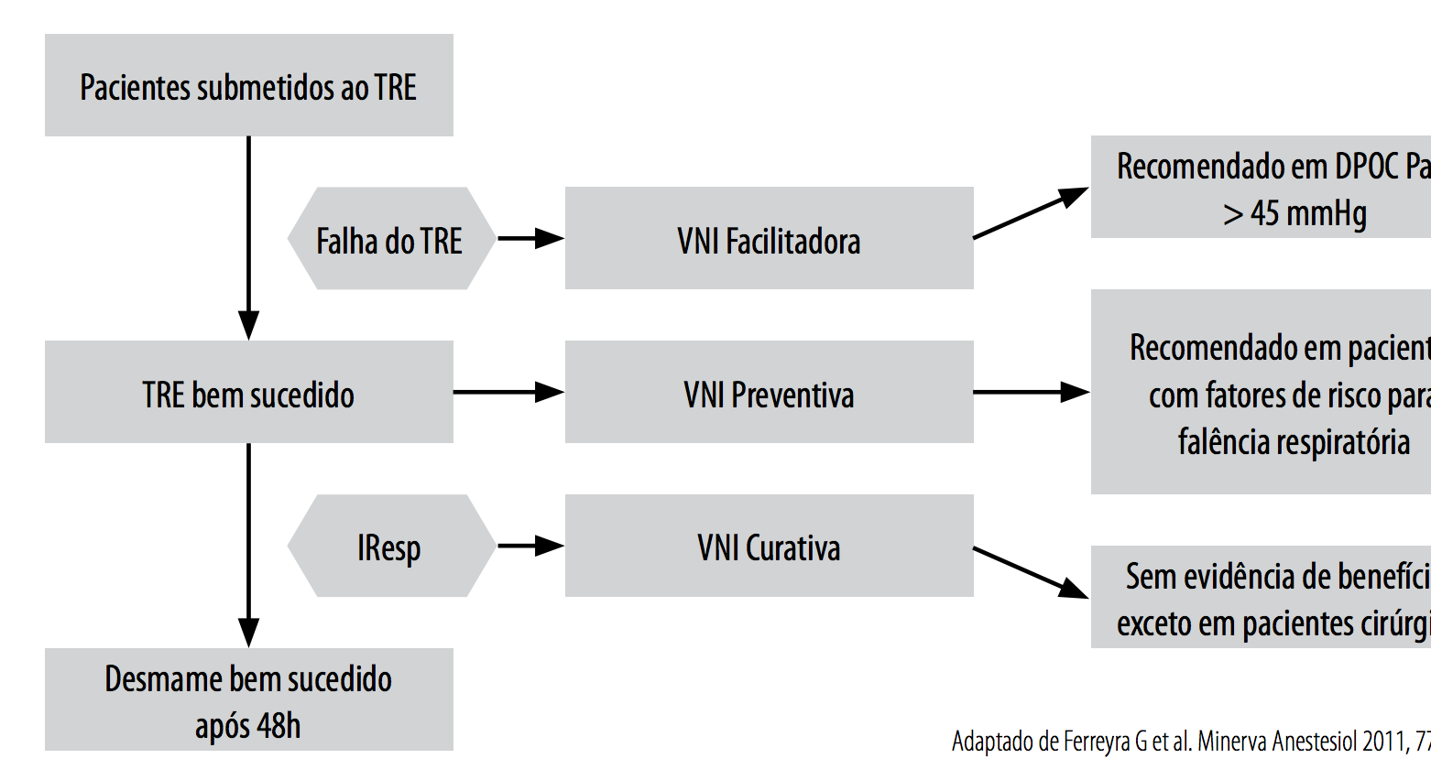

VNI pós extubação
Diretriz brasileira de ventilação mecânica , 2013

Slide 33
Sedação no desmame para VNI
Uso em pacientes intolerantes a VNI
Melhora da tolerância
↑ Relação PAO2/FiO2
↓ FC e PCO2
↓ Taxa de falha de VNI

Slide 34
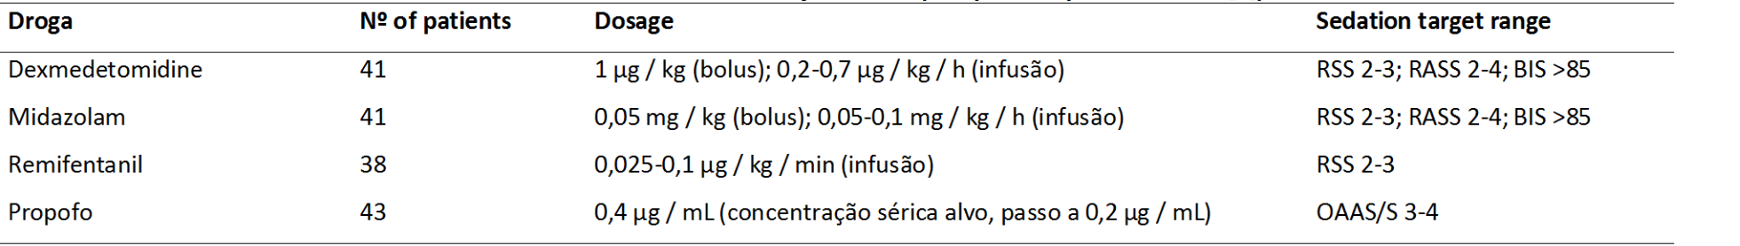
Doses administradas em estudos com VNI
Multidisciplinary Respiratory Medicine 2014

Slide 35
Como retirar a sedação?
Protocolos de sedação ou interrupção diária
Escalas de sedação e dor
Retirada de sedativo antes do analgésico
Evitar benzodiazepínicos
Intolerância a VNI - Sedativo e reavaliações
Avaliação frequente e rotineira de:
Desconforto/Dor
Delirium
Abstinência
Notes:
. Protocolos de sedação e interrupção diária da sedação(8) têm sido estudados há mais de 15 anos para otimizar a sedção , mostrando benefícios em desfechos importantes(10,11) e segurança quanto a eventos adversos, como extubação acidental, falha de extubação(9,25) e desfechos psicológicos a longo prazo.(12)
CONCLUSÃO Protocolos de sedação e estratégias de interrupção diária da sedação parecem ser equivalentes como estratégias que almejem níveis mais leves de sedação, ressaltando que o alvo de sedação deve, portanto, ser o objetivo principal do manejo na maioria dos pacientes sob ventilação mecânica.
Desse modo, tanto protocolos que tenham como alvo um nível mais leve de sedação quanto a interrupção diária da infusão de sedativos devem ser adotados com o intuito de reduzir os efeitos deletérios da sedação excessiva
Normalmente, o nível de sedação é medido por enfermeiros ou médicos de acordo com escalas simples, como a escala Ramsay ou a escala de sedação de agitação de Richmond (RASS), a fim de avaliar adequadamente os medicamentos sedativos.

Slide 36
Caso clínico
Evolução
Após internação em CTI para tratamento de choque séptico, feita extubação e desmame de sedativos, paciente evoluiu de alta para quarto.

Slide 37



A MEDHUB AGRADECE!

